Slide 1

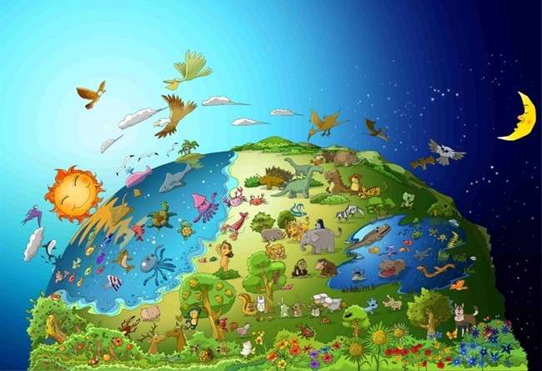

No.1 De Wurd fan god
god
Makke
De wrâld

Slide 2


Hjoed Wurd
Yn it begjin makke God
de himel en de ierde.
Genesis 1:1

Slide 3
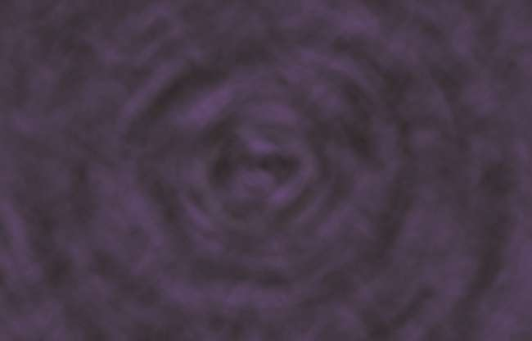
Yn it begjin wie tsjuster oer it oerflak.
Der wie gjin minske, gjin ljocht. Der wie neat.

Slide 4
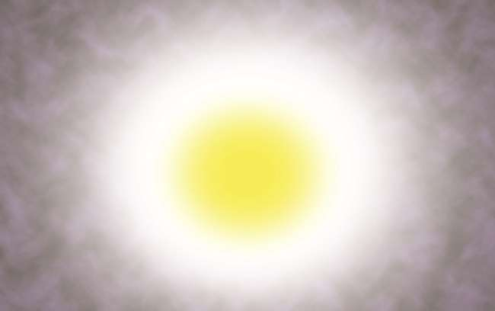
God sei: "Lit der ljocht wêze,"
en der wie ljocht.

Slide 5
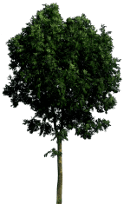



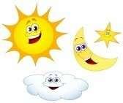
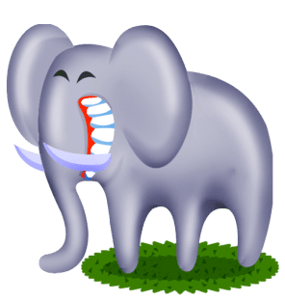
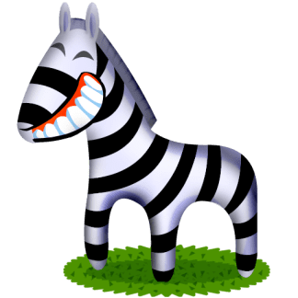
1
3
5
2
4
6
Op de earste dei skiede God it ljocht fan it tsjuster. Hy makke de hiele wrâld foar seis dagen.

Slide 6
Alle soarten bisten en planten, fûgels en fisken binne fol op 'e ierde, yn 'e see en yn 'e loft. God seach nei alles wat er makke hie en sei: "Hiel goed!"

Slide 7


De les fan hjoed
Wa makke de wrâld?
God makke de wrâld.
Wa hâldt de wrâld yn oarder?
God hâldt de wrâld yn oarder.
De wrâld waard net troch himsels makke.
De wrâld kin net beweecht wurde troch himsels.
Wy moatte betinke dat God de hiele wrâld makke en noch altyd kontrôle oer har allegear.

Slide 8
Wa is God?
Hy is...
de skepper dy't makke de hiele wrâld ynklusyf my.

Slide 9
Hjoed Quiz
Wêrmei makke God de wrâld?
① stien
② wetter
③ stof
④ wurd
④ wurd

Slide 10
Hjoed Wurd
Yn it begjin makke God
de himel en de ierde.
Genesis 1:1

Slide 11

Bibel Kids No.2 It Wurd fan God
Se ieten de ferbeane frucht

Slide 12
It Wurd fan hjoed
God makke de minske nei syn eigen byld, nei it byld fan God hat er him makke;
man en frou makke er se.
Genesis 1:27

Slide 13

Adam en Eva wiene de bêste skepsels ûnder Gods skepsels.
Hwent hja binne makke neffens Gods byld.

Slide 14

God sei tsjin de man, "Jo binne frij om te iten fan elke beam yn 'e tún, mar jo moatte net ite fan' e beam fan 'e kennis fan goed en kwea, want as jo ite derfan, sille jo wis stjerre ."

Slide 15

Mar, Satan ferklaaid as in slang fersocht Eva.
Uteinlik iet Eva de frucht.

Slide 16

En Eva joech in oar oan Adam.
Adam iet it ek.

Slide 17

God ferdreau se út Eden om't se net nei God harken.
Fan dy tiid ôf kaam Sin yn 'e wrâld.

Slide 18
De les fan hjoed
Sûnde kaam yn 'e wrâld om't Adam en Eva Gods gebod net neikommen.
Harkje ik Gods wurd?
As ik yn God leau, moat ik Gods wurd folgje.

Slide 19
God is?
God..
Hat net fan oerhearrigens.
Seinget de man dy't syn wurd folget.

Slide 20
Hjoed Quiz
Wat hat God sein om it minskdom net te iten?
① fruit
② fleis
③ griente
④ de frucht fan 'e kennis fan goed en kwea
④ de frucht fan 'e kennis fan goed en kwea

Slide 21
It Wurd fan hjoed
God makke de minske nei syn eigen byld, nei it byld fan God hat er him makke;
man en frou makke er se.
Genesis 1:27

Slide 22

No.3 It Wurd fan God
Noach makke in grut skip (in arke) op 'e Hege berch

Slide 23
Hjoed Wurd
Doe sei de Heare tsjin Noach: Gean yn 'e arke, do en dyn hiele famylje, om't ik dy rjochtfeardich fûn haw yn dit geslacht.
(Genesis 7:1)

Slide 24

God seach dat alle minsken op ierde har wegen bedoarne. God sei tsjin Noach: "Ik sil beide minsken en de ierde ferneatigje. Meitsje in grut skip op 'e berch!"

Slide 25

Noach begon in skip te meitsjen op 'e berch krekt sa't God him gebean hie. Minsken tochten dat er gek wie.

Slide 26

Noach liet alle soarten skepsels yn it skip komme mei Noah's 8 famyljeleden lykas God gebea.

Slide 27

De rein bleau 40 dagen op 'e ierde komme lykas God sei.

Slide 28

Op it lêst waard de ierde bedutsen mei wetter. Alle libbene wêzens dy't op 'e ierde bewege stoar. Allinnich Noach bleau oer, en dy mei him yn 'e arke.

Slide 29
De les fan hjoed
Minsken harken net nei Noach, dy't har in kâns joech om fan in grutte oerstreaming rêden te wurden.
Se seine allinnich dat Noach gek wie
As jo it evangeelje oan freonen leverje, harkje se miskien net goed nei jo.
Mar, op it lêst, sille se witte dat Gods wurd wier is.

Slide 30
God ?
God..
God hate de sûnde en oardielet de sûnde.

Slide 31
Hjoed Quiz
Wat sei God tsjin Noach om te meitsjen?
① In skip (in ark)
① In skip (in ark)
② In auto
③ In hûs
④ In fyts

Slide 32
It Wurd fan hjoed
Doe sei de Heare tsjin Noach: Gean yn 'e arke, do en dyn hiele famylje, om't ik dy rjochtfeardich fûn haw yn dit geslacht.
Genesis 7:1

Slide 33

No.4 It Wurd fan God
De reinbôge wie it ferbûn fan God

Slide 34
Hjoed Wurd
Elke kear as de reinbôge yn 'e wolken ferskynt, sil ik it sjen en tink oan it ivige ferbûn tusken God en alle libbene wêzens fan elke soart op 'e ierde."
Genesis 9:16

Slide 35

Alle libbene wêzens waard útroege, allinnich Noach en dy mei him yn 'e arke wiene oer.

Slide 36

De rein bleau 40 dagen op 'e ierde komme.

Slide 37

Nei't de rein ophâlde, stjoerde Noach in duif út.
De douwe kaam by him werom mei farsk oliveblêd yn 'e bek. Noach wist: "It wetter ferdwûn fan 'e ierde!"

Slide 38

Noach kaam út mei syn famylje, en oanbea God. "Tanke God foar it jaan fan ús nije wrâld."

Slide 39

God liet him in reinbôge sjen as it teken fan it ferbûn en segen. "Live lokkich yn 'e nije wrâld!"

Slide 40
De les fan hjoed
God hat Noach en syn famylje rêden.
God hat tasein dat Hy har segenje sil en troch har in nije wrâld meitsje sil.
God hat ús ek rêden troch Jezus.
Wy moatte leauwe dat God syn nije wrâld troch ús sil meitsje.

Slide 41
Heare God?
Heare God..
Jahweh God is ús Heit dy't syn leafste bern oerfloedich rêdt en seinget as wy yn Him leauwe.

Slide 42
Hjoed Quiz
Wat stjoerde Noach út om te sjen dat de ierde droech wie?
① Eagle
② Sparrow
③ Douwe
③ Douwe
④ Duck

Slide 43
It Wurd fan hjoed
Elke kear as de reinbôge yn 'e wolken ferskynt, sil ik it sjen en tink oan it ivige ferbûn tusken God en alle libbene wêzens fan elke soart op 'e ierde."
Genesis 9:16

Slide 44

No.5 De Wurd fan god
Minsken dy't bouden
De toer fan Babel

Slide 45
It Wurd fan hjoed
Dêrom waard it Babel neamd, om't de Heare dêr betize wie
de taal fan de hiele wrâld. Dêrwei hat de Heare se ferspraat
oer de hiele ierde.
Genesis 11:9

Slide 46
Minsken woenen grutter en bekender wêze as God. Sa begûnen se in hege toer te bouwen.

Slide 47

Sa wiene se de toer hielendal oan it bouwen.
"Litte wy ússels oan 'e wrâld sjen litte. Wy binne sa geweldich!”

Slide 48


?
?
Doe't God lykwols har arrogânsje seach, betize hy har taal, sadat se inoar net begripe.

Slide 49

Om't se inoar net ferstean koene, koene se net gearwurkje. Op it lêst ferspriede se oer it oerflak fan 'e ierde. Oant no ta binne de talen fan 'e wrâld oars fan elkoar.

Slide 50
De les fan hjoed
Minsken wolle grutter en heger wêze as God.
Dizze geast wurdt "arrogânsje" neamd.
God hat in hekel oan 'arrogânsje'.
It tsjinoerstelde fan arrogânsje is 'humiliteit'.
Wy moatte 'nederich' wêze foar God om Him te behagen.

Slide 51
Heare God?
Heare God..
De Heare God is grutter en wizer as wy binne.
Wy kinne net wizer wêze as God, ek al kombinearje wy al ús wiisheid tegearre.

Slide 52
Hjoed Quiz
Wêrom koene se de toer net ôfmeitsje?
① God feroarsake de floed doe't se it makken
② God makke in fjoer útbrutsen doe't se it makken.
③ God makke in ierdbeving doe't se it makken.
④ God makke se om inoar net te begripen doe't se it makken.
④ God makke se om inoar net te begripen doe't se it makken.

Slide 53
Hjoed Wurd
Dêrom waard it Babel neamd, om't de Heare dêr betize wie
de taal fan de hiele wrâld. Dêrwei hat de Heare se ferspraat
oer de hiele ierde.
Genesis 11:9

Slide 54
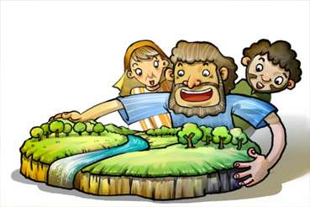
No.6 It Wurd fan God
God neamde Abraham

Slide 55
It Wurd fan hjoed
De Heare hie tsjin Abram sein: Lit dyn lân, dyn folk en dyn
heit syn húshâlding en gean nei it lân dat Ik dy sjen litte sil.
Genesis 12:1

Slide 56

Ur fan 'e Chaldeërs wie de stêd dy't ôfgoaden oanbidde.
Abraham waard berne en wenne dêr.

Slide 57

Op in dei hie de Heare God tsjin him sein: "Lit dyn lân, en Ik sil dy seingje."

Slide 58

Ek al wist Abraham net wêr't er hinne moast, hy hearde Gods wurd en gie fuort sa't de Heare him sein hie.

Slide 59



Hy lei in protte drege saken wylst er reizge, mar God beskerme him feilich.

Slide 60

Uteinlik kaam Abraham yn it lân Kanaän. Hy wenne dêr. "Tank jo God."

Slide 61
Hjoed Les
Abraham ferliet syn wenplak mei it folgjen fan Gods wurd.
Lykas dit, wy moatte yn God leauwe en syn wurd folgje.
Wy moatte de winsk hawwe om Gods wurd op elk momint te harkjen.

Slide 62
Is de Heare God?
Jahweh God….
Hy is ús Heit dy't syn belofte hâldt foar elke priis.

Slide 63
Hjoed Quiz
Wêr waard Abraham berne?
① Kanaän
② Haran
③ Israel
④ Ur fan 'e Chaldeërs
④ Ur fan 'e Chaldeërs

Slide 64
Hjoed Wurd
De Heare God hie tsjin Abram sein: Ferlitte dyn lân, dyn folk en dyn heite húshâlding en gean nei it lân dat Ik dy sjen litte sil.
Genesis 12:1

Slide 65

No.. 7 It Wurd fan God
Izaäk, de Beloofde Soan

Slide 66
Hjoed Wurd
Abraham wie hûndert jier âld doe't syn soan Izaäk him berne waard.
Genesis 21:5

Slide 67

God hat Abraham tasein dat God him bern sil jaan safolle as stjerren oan 'e nachthimel.
Mar, hy hie gjin bern oant hy wie 100 jier âld.

Slide 68

Op in dei naam God Abraham nachts nei bûten.
"Sjoch op nei de himel. Kinne jo de stjerren telle?"

Slide 69
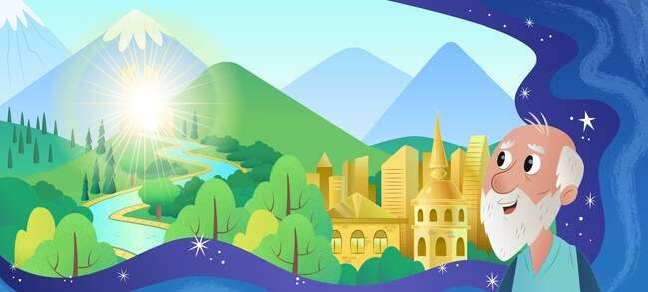
God hat him tasein it moaie lân ek te jaan.

Slide 70
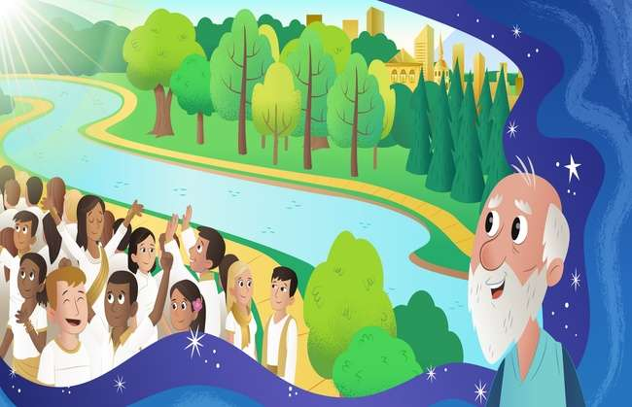
"Jo bern sille safolle wêze as de stjerren oan 'e himel, en it sân oan 'e kust." Abraham leaude de belofte fan 'e Hear.

Slide 71

God hold syn belofte. Sara berne Abraham in soan. Abraham joech de namme Izaäk wat Bliid betsjut .

Slide 72
Hjoed Les
Abraham leaude echt yn Gods belofte ek al like it him ûnmooglik.
God wie tige bliid doe't Er Abraham syn leauwe seach. God joech him Izaäk, de beloofde soan.
God ferfolje wis syn belofte, ek al like it ûnmooglik foar ús.

Slide 73
God is…
God is...
Almachtige (yn steat om alles te dwaan)

Slide 74
Hjoed Quiz
Hoe âld wie Abraham doe't er Izaäk krige?
① 90
② 80
③ 70
④ 100
④ 100

Slide 75
It Wurd fan hjoed
Abraham wie hûndert jier âld doe't syn soan Izaäk him berne waard.
(Genesis 21:5)

Slide 76

No.. 8 It Wurd fan God
Abraham offere Izaäk oan God

Slide 77
It Wurd fan hjoed
Doe sei God: Nim dyn soan, dyn iennichste soan, Izaäk, dy’tstû leafst,
en gean nei it gebiet fan Moria. Offer him dêr as in brânoffer
op ien fan 'e bergen sil ik jo fertelle."
Genesis 22:2

Slide 78

Op in dei sei God tsjin Abraham:
"Jou my jo iennichste soan as in brânoffer."

Slide 79

Abraham hie Izaäk sa leaf dat er hurd wie doe't er fan God hearde. Mar hy besleat om God te harkjen.

Slide 80

Abraham bûn Izaäk en lei him op it alter, en hy besocht him te deadzjen. Op datselde momint,

Slide 81

"Abraham, Abraham, deadzje him net. Doch him neat oan. No, ik wit dat jo God freze en leaf hawwe. ” Dit wie de test dy't God oan Abraham die.

Slide 82

"Tank jo God!" God akseptearre it leauwen fan Abraham mei wille. God makke him in foarfaar fan alle leauwigen.

Slide 83
De les fan hjoed
Abraham hâldde safolle fan Izaäk, mar it wie wichtiger foar him om Gods Wurd te folgjen.
Ik soe God mear leafhawwe moatte as alle oare dingen, en mear as elke oare persoan yn 'e wrâld.

Slide 84
God is?
God is..
Us heit dy't ús leauwen sterker makket troch test.

Slide 85
Hjoed Quiz
Wat sei God tsjin Abraham om as brânoffer te offerjen?
① Soan
① Soan
② Frou
③ Hûn
④ Skiep

Slide 86
It Wurd fan hjoed
Doe sei God: Nim dyn soan, dyn iennichste soan, Izaäk, dy’tstû leafst,
en gean nei it gebiet fan Moria. Offer him dêr as in brânoffer
op ien fan 'e bergen sil ik jo fertelle."
Genesis 22:2

Slide 87

No.9 De Wurd fan god
Izaäk hie gjin skeel

Slide 88
It Wurd fan hjoed
Hy gyng dêrwei fierder en groeven in oare put, en dêr hie gjinien rûzje oer.
Hy neamde it Rehoboth, sizzende: No hat de Heare ús romte jûn
en wy sille bloeie yn it lân."
Genesis 26: 22

Slide 89
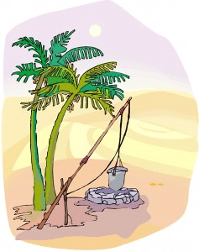
De putten wiene sa belangryk, omdat sy koe krije farsk wetter yn 'e woastyn. Izaäk hie de putten erfd troch syn heit.

Slide 90

De Filistinen wiene lykwols oergeunstich op him. Dat, se folden de putten mei ierde.

Slide 91
Mar, Izaäk hie gjin rûzje mei harren. Hy gyng fuort en groeven de put. Hy ûntduts in put mei swiet wetter.

Slide 92

Op dit stuit namen de oare minsken de put fan Izaäk. Mar, hy hie ek gjin skeel mei harren.

Slide 93

God segene Izaäk. Hy groeven wer in oare put. God joech him dêr swiet wetter fan. Izaäk boude in alter en joech tankoffer.

Slide 94
De les fan hjoed
Izaäk hie gjin skeel mei dejingen dy't syn boarnen ôfnamen.
God segene Izaäk.
Wy hoege ek net mei oaren te skeeljen.
Wy moatte oaren leafhawwe en ferjaan.

Slide 95
God is??
God….
Hy hat in hekel oan dyjingen dy't rûzje mei oaren.
Hy hâldt fan dyjingen dy't dejingen dy't fan elkoar hâlde.

Slide 96
De kwis fan hjoed
Fanwegen wat hat Izaäk in drege tiid te lijen?
① hûs
② laam
③ goed
③ goed
④ famylje

Slide 97
It wurd fan hjoed
Hy gyng dêrwei fierder en groeven in oare put, en dêr hie gjinien rûzje oer.
Hy neamde it Rehoboth, sizzende: No hat de Heare ús romte jûn
en wy sille bloeie yn it lân."
Genesis 26: 22

Slide 98

No.10 De Wurd fan god
Ezau ferkocht it berterjocht
foar de iene kom reade stoofpot

Slide 99
It Wurd fan hjoed
Doe joech Jakob Ezau brea en linzenstoofpot.
Hy iet en dronk, en doe gyng er oerein en gie fuort.
Dat, Ezau ferachte syn berterjocht.
Genesis 25:34

Slide 100

Izaäk syn frou, Rebekka, berne in twilling. De earste soan hiet Ezau en de twadde wie Jakob.

Slide 101

Ezau mocht graach jagen. Dat, hy hâldde fan bûtenaktiviteiten. Mar, Jakob wie in rêstige man, dy't thús bleau.

Slide 102

Op in dei, doe't Jakob wat stoofpot koeke, kaam Ezau nei it jagen honger thús.

Slide 103
"Jou my wat stoofpot!", "Ferkeapje my earst dyn berterjocht. Dan sil ik dy wat jaan." Ezau hie sa honger dat er syn berterjocht ferkocht foar ien kom reade stoofpot.

Slide 104

Uteinlik ferrifele Jakob syn heit om de segen te krijen. Op 't lêst krige er de segen. Al dizze dingen binne bard troch de foarsjenning fan God.

Slide 105
De les fan hjoed
Esau tocht dat it oplossen fan hongerprobleem wichtiger wie dan de geastlike segen te krijen.
Úteinlik, Jacob waard de foarfaar fan 'e Israeliten.
Wat fine jo wichtiger?
De segen om bern fan God te wêzen kin neat wurde ferfongen.

Slide 106
God is?
god is
God ferfollet syn eigen wil nettsjinsteande de flater fan 'e minsken en falskens.

Slide 107
hjoed' Quiz
Wêrfoar ferkocht Ezau syn berterjocht?
① noodle
② brea
③ fleis
④ reade stoofpot
④ reade stoofpot

Slide 108
Hjoed Wurd
Doe joech Jakob Ezau brea en linzenstoofpot.
Hy iet en dronk, en doe gyng er oerein en gie fuort.
Dat, Ezau ferachte syn berterjocht.
Genesis 25:34

Slide 109

No.. 11 It Wurd fan God
De dream fan Jacob

Slide 110
It Wurd fan hjoed
Hy hie in dream wêryn hy seach in trep rêstend op 'e ierde, mei syn top berikt nei de himel, en de ingels fan God wiene op- en del op it
Genesis 28: 12

Slide 111

Jakob ferrifele syn broer mei in leagen. Hy wie bang om fermoarde te wurden. Dat, hy flechte fan hûs nei syn omke yn Haran.

Slide 112

Nachts, dêr't er in stien naam, sliepte er dy ûnder de holle as in kessen. Hy wie dêr allinnich sûnder famylje. Dat hy wie bang en fielde him iensum.

Slide 113

Jakob seach ingels fan God in trep op 'e ierde nei de himel op en delkomme.

Slide 114

Hy hearde de stim fan God, "Ik bin mei dy en sil oer dy wake wêr't jo ek hinnegean."

Slide 115

Doe't er de moarns wekker waard, oanbea er God, dy't tasein hie dat er by him wêze soe, en hy joech eare oan God.

Slide 116
De les fan hjoed
Lykas God wie mei Jakob, dy't bang wie om allinnich te wêzen,
Us Heit God soarget ek foar ús as wy allinich binne.
Lykas Jakob moatte wy God earje en eare jaan dy't altyd by ús is.

Slide 117
God is?
god
God is oeral en altyd by ús.
God soarget altyd foar ús.

Slide 118
Hjoed Quiz
Doe't Jakob sliepte, wat naam er as kessen?
① hout
② stien
② stien
③ tas
④ hûd fan bist

Slide 119
It Wurd fan hjoed
Hy hie in dream wêryn hy seach in trep rêstend op 'e ierde, mei syn top berikt nei de himel, en de ingels fan God wiene op- en del op it
Genesis 28: 12

Slide 120

No.12 De Wurd fan god
Joseph ferkocht troch syn bruorren

Slide 121
It Wurd fan hjoed
"Kom no, lit ús him deadzje en him yn ien fan dizze cisterns smite
en sis dat in wreed bist him fortarre.
Dan sille wy sjen wat der út syn dreamen komt."
(Genesis 37:20)

Slide 122

Jakob hie tolve soannen. Hy hâldde mear fan Jozef as al syn oare soannen. Sa makke hy in ryklik moai doek foar Jozef

Slide 123

Syn bruorren haatsje him in protte om't har heit him spesjaal leaf hie. "Litte wy Joazef ferkeapje. Lit ús heit fertelle dat er stoarn is.

Slide 124

Se ferkochten Jozef as slaaf oan keaplju dy't foarby kamen.
By it hearren fan dit wie Jakob djip fertrietlik.

Slide 125

Joazef libbe in hurd libben as slaaf. Hy leaude lykwols en fertroude op God sûnder sûnde te dwaan.

Slide 126

Joazef waard yn 'e finzenis stjoerd op in falske beskuldiging. Hy besocht lykwols rjochtfeardich te wêzen foar God sels yn 'e finzenis. God fergeat Jozef net en God hie geweldige plannen foar him.

Slide 127


De les fan hjoed
Jozef waard hate en ferkocht as slaaf troch syn eigen bruorren. Hy waard ek yn de finzenis set op in falske beskuldiging.
Hy fertroude lykwols op God en besocht des te mear gjin sûnde te dwaan.
Wy kinne wat swierrichheden hawwe.
Lit ús gjin sûnde begean en help freegje oan ús heit God, dy't reewillich nei ús gebed harket.

Slide 128
God is?
Us Heit God..
Us Heit God hat geweldige plannen foar ús, sels yn drege tiden.

Slide 129


Hjoed Quiz
Wat joech Jakob allinne Jozef ûnder syn tolve soannen?
① boartersguod
② Bibel
③ ryklik moai doek
③ ryklik moai doek
④ jild

Slide 130
It Wurd fan hjoed
"Kom no, lit ús him deadzje en him yn ien fan dizze cisterns smite
en sis dat in fûleindich bist him fortarre.
Dan sille wy sjen wat der út syn dreamen komt."
(Genesis 37:20)

Slide 131

No.. 13 It Wurd fan God
Joazef waard premier yn Egypte

Slide 132
It Wurd fan hjoed
Sa sei Farao tsjin Jozef: Hjirmei stel ik dy yn it behear fan it hiele lân Egypte.
Genesis 41: 41

Slide 133

Farao, de kening fan Egypte, hie in dream. 7 dikke kij en dêrnei kamen der 7 ûnsjogge kij út. 7 ûnsjogge kij ieten 7 dikke kij op. It wie in hiel nuvere dream.

Slide 134

Gjinien koe syn dream ynterpretearje yn it paleis. De foarste skinker dy't holpen waard troch Joazef stelde him foar by de kening.

Slide 135

God joech Jozef wiisheid. Dat, hy koe de betsjutting fan 'e dream ynterpretearje en fertelde it oan' e kening.

Slide 136

Farao wie sa bewûndere dat hy Jozef, dy't in finzene wie, beneamde op de op ien nei heechste posysje fan it lân.

Slide 137

Joazef waard de minister-presidint fan Egypte en regearre goed oer it lân mei de wiisheid dy't God him joech.

Slide 138
De les fan hjoed
God hie de geweldige plannen foar Jozef.
As wy wat swierrichheden hawwe, moatte wy ek net teloarsteld wêze,
mar moatte Gods geweldige plannen foar ús ferwachtsje en leauwe yn God ..

Slide 139
God is?
God docht neffens Syn wil.
De leechen sille ferheven wurde en de ferhevene sil leech brocht wurde.

Slide 140
Hjoed Quiz
Hokker bisten ferskynden yn 'e dream fan Farao?
① fûgel
② hûn
③ hynder
④ ko
④ ko

Slide 141
It Wurd fan hjoed
Sa sei Farao tsjin Jozef:
"Ik stel jo hjirby yn lieding oer it hiele lân fan Egypte."
Genesis 41: 41

Slide 142

Nee. 14 It Wurd fan God
Joseph moete syn bruorren wer

Slide 143
It Wurd fan hjoed
Hoewol Joazef erkende syn bruorren, se erkende him net.
Genesis 42: 8

Slide 144

Farao beneamde Jozef as minister-presidint fan Egypte. Joazef kontrolearre oer de 7 jier swiere hongersneed wiis.

Slide 145

Der wie lykwols gjin nôt yn Kanaän fanwegen hongersneed. Se moasten nei Egypte del om wat nôt te iten te heljen. Joazefs bruorren gongen nei Egypte om ek iten te keapjen.

Slide 146

Hoewol Joazef erkende syn bruorren, se erkende him net.

Slide 147

Jozef fertelde harren wa't hy wie. Se skroken him oan te sjen en wiene bang foar him

Slide 148

Jozef erkende wêrom't God him nei Egypte stjoerde. Hy ferjûn syn bruorren en naam syn hiele famylje nei Egypte en fersoarge har feilich.

Slide 149
De les fan hjoed
Joazef ferjoech syn bruorren dy't him min behannelen en har leafhawwe neffens Gods wil.
Wy moatte ús famylje en freonen ferjaan en fan har hâlde.

Slide 150
God is?
God..
Ferjou ús en hâldt fan ús.

Slide 151
Hjoed Quiz
Hokker lân syn premier waard Joseph?
① Egypte
① Egypte
② Israel
③ Perzje
④ Babylon

Slide 152
It Wurd fan hjoed
Hoewol Joazef erkende syn bruorren, se erkende him net.
Genesis 42: 8

Slide 153

No.15 It Wurd fan God
In Bern Dat út it Wetter rêden waard

Slide 154
It Wurd fan hjoed
Doe't it bern âlder waerd, naam se him nei Farao's dochter en hy waard har soan. Hja neamde him Mozes, sizzende: Ik ha him út it wetter helle.
Exodus 2:10

Slide 155

De kening fan Egypte, Farao, joech opdracht om alle Israelityske nijberne jonges yn 'e rivier de Nyl te smiten en se te fermoardzjen.

Slide 156

Jochebed, de mem fan Mozes, hie gjin oare kar as har soan op 'e Nyl meifiere te litten.

Slide 157

Op dat stuit, Egypte prinses tafallich te sjen de poppe wylst se baden yn 'e rivier. Se hie yn gedachten om de jonge te groeien.

Slide 158

Syn suster seach prinsesse de poppe út 'e koer nimme. Se yntrodusearre syn echte mem, Jochebed, om de poppe te ferplegen foar har.

Slide 159

Doe't it bern âlder waard, waard hy werombrocht nei prinsesse om har soan te wurden. Se neamde him Mozes, sizzende: Ik helle him út it wetter. Mozes groeide yn Egypte Paleis.

Slide 160
De les fan hjoed
God rêde Mozes.
God rêde ús mei syn geweldige wiisheid en macht (foarsjennigens).
Lit ús leauwe dat Gods plannen grutter en perfekter binne as myn altyd.

Slide 161
Wa is God?
God..
Hy is de almachtige God dy't syn wil folbringt nettsjinsteande elke hindering.

Slide 162
Hjoed Quiz
Wat is der bard mei it bern dat yn it wetter fuortfierd waard?
① Hy waard ferdronken en opiten troch fisk.
② Fûgels rêden it bern.
③ God rêde it bern út 'e himel.
④ Prinses fan Egypte seach en rêde him.
④ Prinses fan Egypte seach en rêde him.

Slide 163
It Wurd fan hjoed
Doe't it bern âlder waerd, naam se him nei Farao's dochter en hy waard har soan. Hja neamde him Mozes, sizzende: Ik ha him út it wetter helle.
Exodus 2:10

